Slide 1
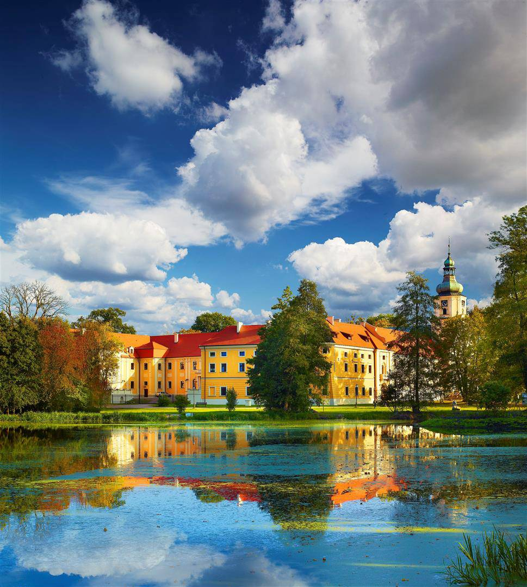
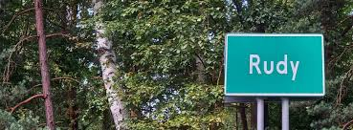
BUDOWA SIECI KANALIZACJI SANITARNEJ
W MIEJSCOWOŚCI RUDY

Slide 2
Istniejąca infrastruktura ściekowa na terenie Gminy Kuźnia Raciborska
Zasięg systemu gospodarki ściekowej na terenie Gminy Kuźnia Raciborska obejmuje:
w zakresie Kuźni Raciborskiej oraz sołectw ościennych oczyszczalnię ścieków w Kuźni Raciborskiej, której zlewnia :
obsługuje obecnie Kuźnię Raciborską oraz sołectwo Jankowice, które odprowadza już ścieki z nieruchomości, które już się przyłączyły do nowej sieci kanalizacyjnej,
sołectwo Budziska - na terenie którego powstaje sieć kanalizacji sanitarnej, która wpięta zostanie do istniejącego systemu na terenie Kuźni Raciborskiej,
sołectwo Turze – na terenie którego zaprojektowana została sieć kanalizacji sanitarnej, a część kolektorów sanitarnych jest obecnie realizowana w związku z remontem drogi powiatowej (ul. Raciborska),
sołectwo Siedliska – na terenie którego realizowane są obecnie prace projektowe związane z planowaną kanalizacją,
docelowo również sołectwa: Ruda Kozielska oraz Ruda, które w przyszłości znajdą się w zasięgu zlewni oczyszczalni ścieków w Kuźni Raciborskiej,
Zlewnia tej oczyszczalni działa poprzez sieć kolektorów kanalizacyjnych obejmujących:
23,6 km sieci kanalizacyjnej na terenie Kuźni Raciborskiej (w ramach Aglomeracji Kuźnia Raciborska),
5,8 km sieci kanalizacyjnej na terenie miejscowości Jankowice (zakończenie: VIII.2023 r. i V.2024 r.)
5,2 km sieci kanalizacyjnej związanej z odbiorem ścieków z Jankowic (zakończenie: V.2024 r.)
w zakresie miejscowości Rudy dwie oczyszczalnie ścieków, których zlewnie obsługują obecnie:
nieruchomości zlokalizowane na terenie przysiółków: Brantolka oraz Przerycie,
nieruchomości zlokalizowane przy ulicach: Krótkiej, Parkowej, Dworcowej oraz części ulicy Gliwickiej
Zlewnie tych oczyszczalni działają poprzez sieć kolektorów kanalizacyjnych obejmujących ogółem 10,6 km sieci kanalizacyjnej (Aglomeracja Rudy).

Slide 3
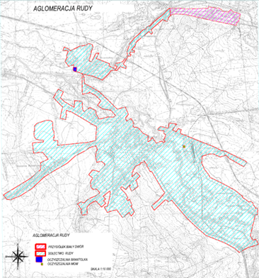
Budowa systemu kanalizacyjnego na terenie Rud
Od roku 2015 na terenie Rud jest sukcesywnie budowany system kanalizacyjny umożliwiający przyłączanie do sieci kolejnych obszarów tej miejscowości.
Istniejący system oparty na dwóch oczyszczalniach ścieków oraz sieci kanalizacji sanitarnej obejmuje ok. 1 100 mieszkańców.
Planowane na terenie Rud inwestycje obejmą rozbudowę istniejącego systemu kanalizacyjnego, jak również przebudowę oczyszczalni MOW w zakresie zwiększenia jej przepustowości.
Docelowo planuje się objęcie systemem kanalizacyjnym cały obszar Rud co przyczyni się do poprawy stanu środowiska naturalnego, czystości wód i gleby, a tym samym warunków życia mieszkańców.
Aglomeracja Rudy
Na terenie miejscowości Rudy ustanowiona została „Aglomeracja Rudy” zgodnie z założeniami i warunkami określonymi w Dyrektywie 91/271/EWG dotyczącej oczyszczania ścieków komunalnych oraz rozporządzeniem z dnia 27 lipca 2018 r. w sprawie wyznaczania obszarów i granic aglomeracji.
Wyznaczenie obszaru i granic aglomeracji pomoże w pozyskiwaniu środków finansowych z funduszy krajowych oraz strukturalnych Unii Europejskiej, a tym samym umożliwi wypełnienie zobowiązań wynikających z realizacji Krajowego Programu Oczyszczania Ścieków Komunalnych.

Slide 4
Projektowanie
W 2021 r. zawarta została umowa na wykonanie kompletnej dokumentacji projektowo-kosztorysowej, niezbędnej do wykonania robót budowlanych w ramach zadania inwestycyjnego pn. „Budowa sieci kanalizacji sanitarnej w miejscowości Rudy”.
Zakres projektowania obejmuje budowę sieci kanalizacyjnej w rejonie następujących ulic: Kozielskiej, Cysterskiej, Rogera, Raciborskiej, Gliwickiej, Rybnickiej, Cegielskiej, Borowej, Brzozowej, Szybki, Majowej, Łąkowej, Świętojańskiej, Polnej, Podasznia, Kolonii Renerowskiej, Alei Lipowej, Akacjowej, Kasztanowej, Leszczynowej, Bukowej, Jesionowej, Wierzbowej oraz przysiółki: Biały Dwór i Podbiała.
Celem planowanej inwestycji jest skanalizowanie jak największego obszaru miejscowości.
Rozwiązania projektowe uwzględniać będą uwarunkowania terenu umożliwiające wpięcie do istniejącej kanalizacji pracującej w systemie grawitacyjno-tłocznym z odprowadzeniem ścieków do oczyszczalni.
Projektowany system obejmować będzie odprowadzenie ścieków bytowych.
Nie przewiduje się odprowadzania do zaprojektowanej kanalizacji wód opadowych lub roztopowych
W ramach zawartej umowy projektant dla zatwierdzenia rozwiązań projektowych przygotował 8 wersji koncepcji planowanego systemu kanalizacyjnego.
W tym okresie organizowane były również spotkania z ówczesnym Burmistrzem oraz radnymi w zakresie omówienia zastosowanych w tych koncepcjach rozwiązań.
Koszty jakie GPWiK Sp. z o.o poniosło na dotychczasowe prace koncepcyjne i projektowe obejmują:
40 tys. netto – koncepcja budowy systemu kanalizacyjnego na terenie Rud obejmująca również:
Brantolkę i Przerycie, która wykonana była w grudniu 2016 r.
85 tys. zł netto – wykonanie mapy do celów projektowych, która wykonana była w lutym 2019 r.

Slide 5
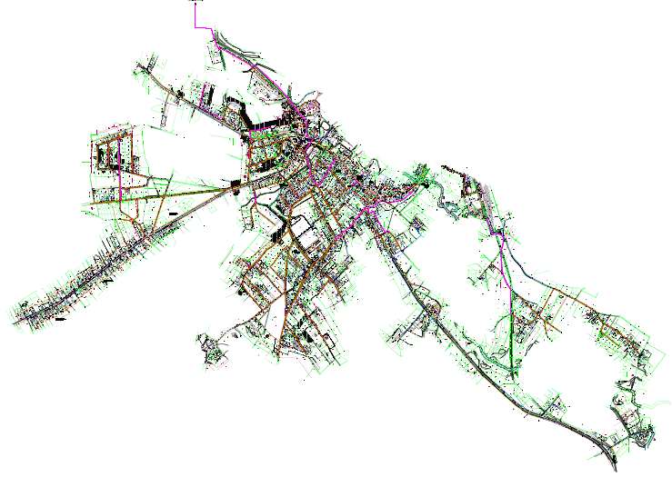
Ostatnia wersja koncepcji systemu kanalizacyjnego w Rudach:

Slide 6
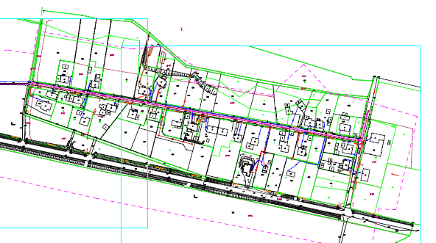
Ostatnia wersja koncepcji systemu kanalizacyjnego w Rudach – przysiółek Biały Dwór:
Budowa sieci kanalizacji sanitarnej na terenie Białego Dworu wykonana zostanie w ramach realizacji inwestycji pn. „Uporządkowanie gospodarki wodno-ściekowej na terenie Gminy Kuźnia Raciborska” w ramach formuły „zaprojektuj i wybuduj”.
Umowa na realizację tego zadania zawarta została w dniu: 23.09.2024 r.
Termin realizacji: styczeń 2026 r.
Koszt realizacji: 2 029 500,00 zł (z VAT)

Slide 7
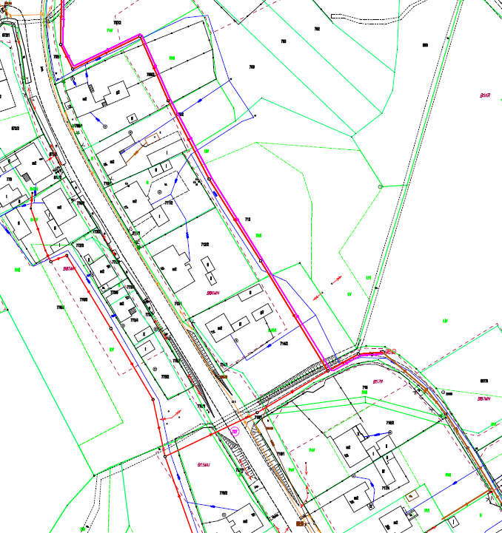
Dla budowy kanalizacji sanitarnej w rejonach zlokalizowanych przy drogach wojewódzkich w związku z brakiem możliwości usytuowania infrastruktury w pasie drogowym dróg wojewódzkich wymaga wejścia w teren działek prywatnych w następujących ulicach:
Rybnicka (wycinek koncepcji poniżej)

Slide 8
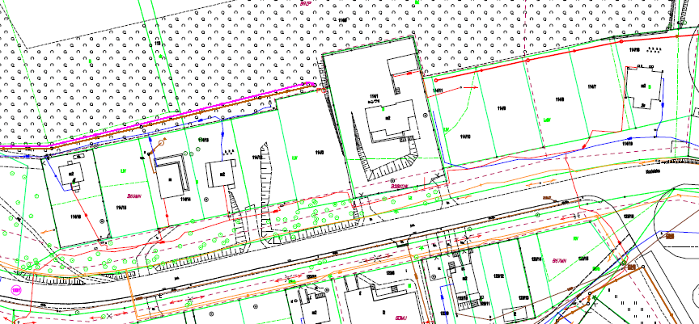
Dla budowy kanalizacji sanitarnej w rejonach zlokalizowanych przy drogach wojewódzkich w związku z brakiem możliwości usytuowania infrastruktury w pasie drogowym dróg wojewódzkich wymaga wejścia w teren działek prywatnych w następujących ulicach:
Kozielska (wycinek koncepcji poniżej)

Slide 9
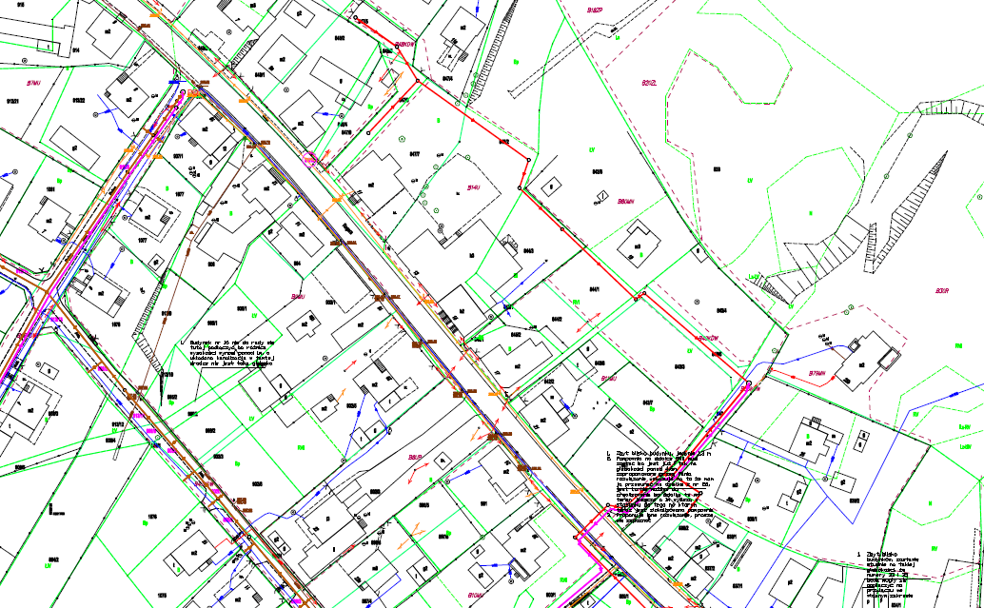
Dla budowy kanalizacji sanitarnej w rejonach zlokalizowanych przy drogach wojewódzkich w związku z brakiem możliwości usytuowania infrastruktury w pasie drogowym dróg wojewódzkich wymaga wejścia w teren działek prywatnych w następujących ulicach:
Rogera (wycinek koncepcji poniżej)

Slide 10
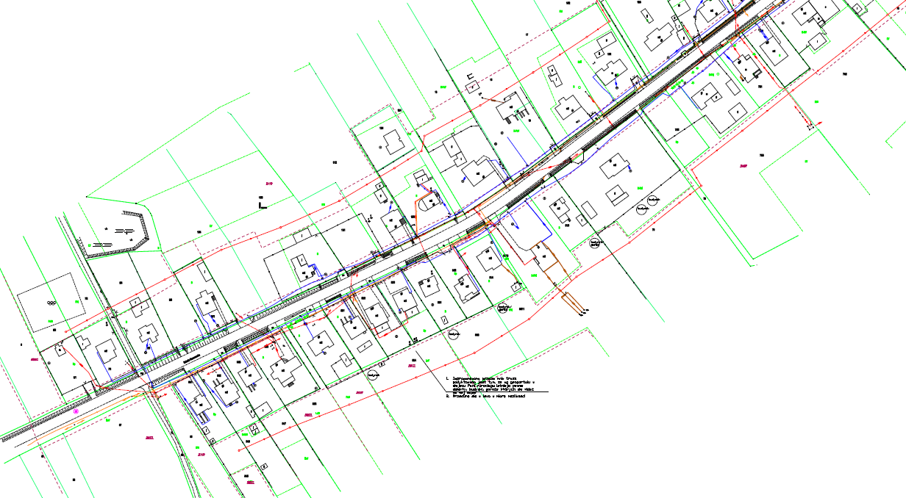
Dla budowy kanalizacji sanitarnej w rejonach zlokalizowanych przy drogach wojewódzkich w związku z brakiem możliwości usytuowania infrastruktury w pasie drogowym dróg wojewódzkich wymaga wejścia w teren działek prywatnych w następujących ulicach:
Kolonia Renerowska (wycinek koncepcji poniżej)

Slide 11
Na dzień dzisiejszy nie ma możliwości pozyskania dofinansowania ze środków zewnętrznych w formie dotacji . Uruchomione fundusze europejskie w ramach okresu programowania na lata 2021-2027 przewidują dofinansowania w ramach Programu Fundusze Europejskie na Infrastrukturę, Klimat, Środowisko (FEnIKS) jedynie dla aglomeracji pow. 15 tys. RLM.
Narodowy Fundusz Ochrony Środowiska i Gospodarki Wodnej w Warszawie prowadzi nabór ciągły w zakresie dofinansowania inwestycji z zakresu gospodarki wodno-ściekowej. Beneficjenci, tj. jednostki samorządu terytorialnego i ich związki oraz podmioty świadczące usługi publiczne w ramach realizacji zadań własnych jednostek samorządu terytorialnego, mogą ubiegać się o pożyczkę w wysokości do 100% kosztów kwalifikowanych. Szczegóły i aktualne informacje znajdują się na stronie internetowej Programu: https://www.gov.pl/web/nfosigw/gospodarka-wodno-sciekowa-w-aglomeracjach-2021 .
W ramach Program Rozwoju Obszarów Wiejskich na lata 2014-2020 (PROW 2014-2020), na obszarach poza granicami aglomeracji ujętymi w KPOŚK operacje typu „Gospodarka wodno-ściekowa” realizowane są w ramach poddziałania „Wsparcie inwestycji związanych z tworzeniem, ulepszaniem lub rozbudową wszystkich rodzajów małej infrastruktury, w tym inwestycji w energię odnawialną i w oszczędzanie energii”. Jednak zarówno Gmina, jak i GPWiK Sp. z o.o. wyczerpało możliwość pozyskania środków w ramach tej programy.
W sierpniu 2023 r. Gmina złożyła wniosek do Rządowy Fundusz Polski Ład: Program Inwestycji Strategicznych na dofinansowanie inwestycji obejmującej budowę sieci kanalizacji sanitarnej w Rudach na kwotę 30 mln zł. Wniosek obejmował zakres przewidziany wstępnie w koncepcji budowy sieci kanalizacji sanitarnej o długości ok. 27 km kanalizacji sanitarnej PCV oraz PE HD RC SDR w średnicach od 90 mm do 200 mm. Realizacja w formule „zaprojektuj i wybuduj” miała obejmować ww. zakres umożliwiający odbiór nieczystości od ok.1 500 mieszkańców. Nie udało się jednak pozyskać środków w tym zakresie.

Slide 12
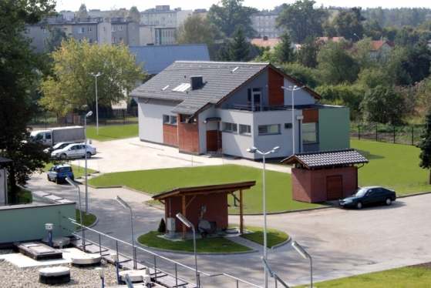
Dziękujemy za uwagę!
Gminne Przedsiębiorstwo Wodociągów i Kanalizacji Sp. z o.o.
47-420 Kuźnia Raciborska, ul. Klasztorna 45

